Slide 1

Implémentation du code SWAN en NabLab
Stage M1 CHPS UVSQ
P. Heinrich DASE
MP Oudot DSSI
1er juillet / 31 août 2020
LESCROART Guillaume

Slide 2
PLAN
Présentation du problème
Le cas test
NabLab
Swan et Swangeo
Résultats
Conclusions et perspectives
Liens

Slide 3
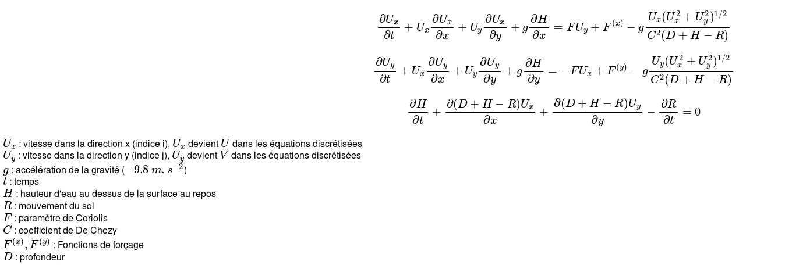
La modélisation
Insérer le system EDP et liste des variables utilisées
Source : NUMERICAL MODELING OF WATER WAVES, Charles L. Mader, 1988

Slide 4
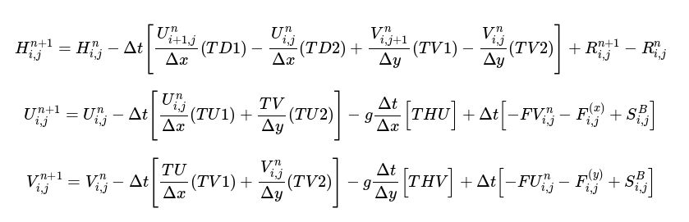
Schéma numérique SWAN
(Simulating WAves Nearshore)

Slide 5
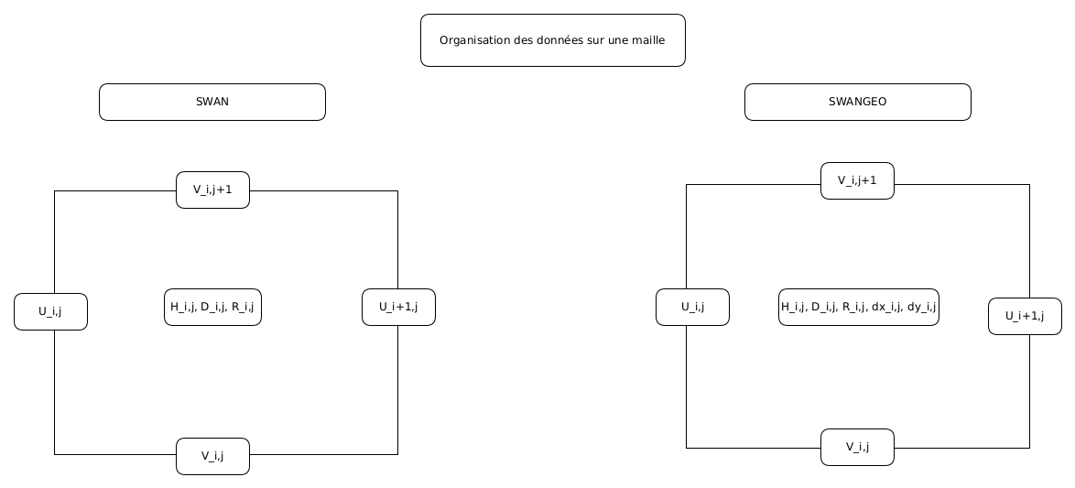
Organisation des données sur une maille

Slide 6
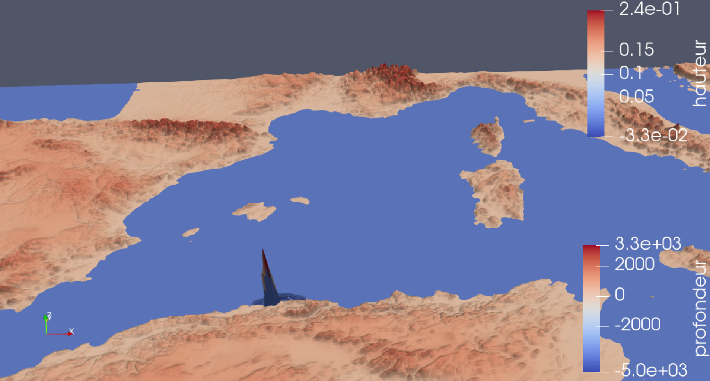
Le cas test : Boumerdes, 2003

Slide 7
NabLab
NabLab est un projet open-source développé au CEA, disponible sur github.
NabLab est :
  Un Domain Specific Language pour l’analyse numérique
  Un environnement de développement dédié à ce langage

Slide 8
Le projet taitoko : Swan et Swangeo
Projet open source disponible sur gitlab.
Présentation du projet taitoko
- Deux sources NabLab
- Codes sources C++ générés en STL Multithread et Kokkos
- Jeux de données correspondant aux différents cas tests

Slide 9
Résultats
Machines de tests :
- Machine INTI du CEA, partition sklb (Xeon 48 cores/node 2700 MHz)
- Ordinateur personnel AMD 4-cores (1746 MHz)
Vidéos de la simulation squareGauss
Vidéos de la simulation Boumerdes

Slide 10
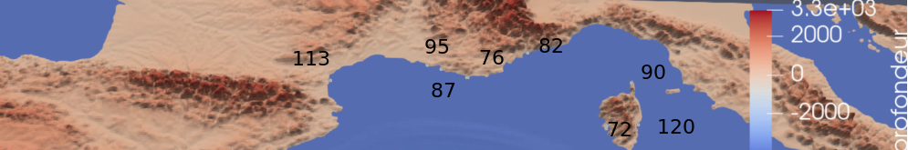

Cohérence des résultats de simulations
Temps d’arrivée calculé, en minutes (résultat de simulation)
Temps d’arrivée minimal théorique, en minutes (référence DASE)

Slide 11
Conclusion sur la simulation
Les temps d’arrivée sont cohérents pour Boumerdes
Le problème de condition CFL reste inexpliqué
Comparaison du même cas test avec un autre code/schéma

Slide 12
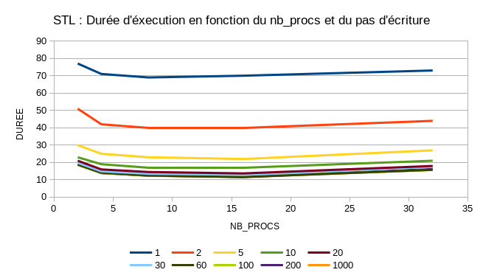
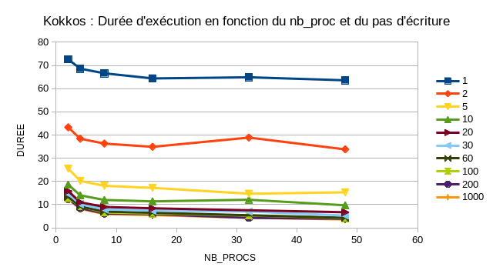
Tests de scalabilité forte sur 50 000 mailles

Slide 13
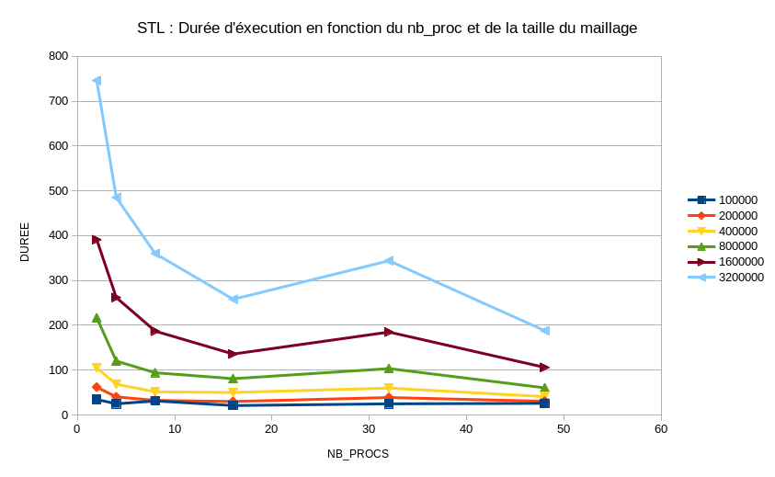
Tests de scalabilité forte sans IO*

Slide 14
Conclusion sur les mesures effectuées
Résultat obtenu en un temps raisonnable sur une machine modeste
On a obtenu une scalabilité plus faible qu’espérée
Ce qu’il faudrait tester à l’avenir :
- Kokkos, avec de plus gros maillages
- KokkosTeamThread, sur GPU
- Comparer avec le code de référence de DASE

Slide 15
Retour d’expérience NabLab
Avantages :
- Compacité (en moyenne 6 fois moins de lignes en C++)
- Lisibilité, syntaxe proche des maths, relecture et modification aisées
- Parallélisation du code sans effort particulier de la part de l’utilisateur (séparation performance/métier)
- Aide au développement : complétion, coloration syntaxique, vérification syntaxique

Slide 16
Retour d’expérience NabLab
Limites :
- Création de connectivité en cours d’exécution
- Syntaxe d’ensemble (\forall) un peu lourde parfois
- Possibilité d’écrire les symboles comme en LATEX
- Initialisation des conditions aux bords tricky
- Checkpoint restart
- debug : post doc en cours depuis le 1er Mars 2020
- multi grilles / schéma farfelu

Slide 17
Conclusion
Points positifs :
- Expérience professionnelle
- Différentes étapes de développement d’un code
- Méthodes et outils de travail
Points négatifs :
- Teratec
- Étude des performances

Slide 18
Mes remerciements
À mes encadrants
Au CEA
À toutes les personnes qui ont aidé à l’organisation du stage

Slide 19
Liens
https://github.com/cea-hpc/swan
https://github.com/cea-hpc/NabLab
https://www.unidata.ucar.edu/software/netcdf/docs/
https://books.google.fr/books?id=1UGcWQFn0lsC&printsec=frontcover&hl=fr#v=onepage&q&f=false

